Slide 1

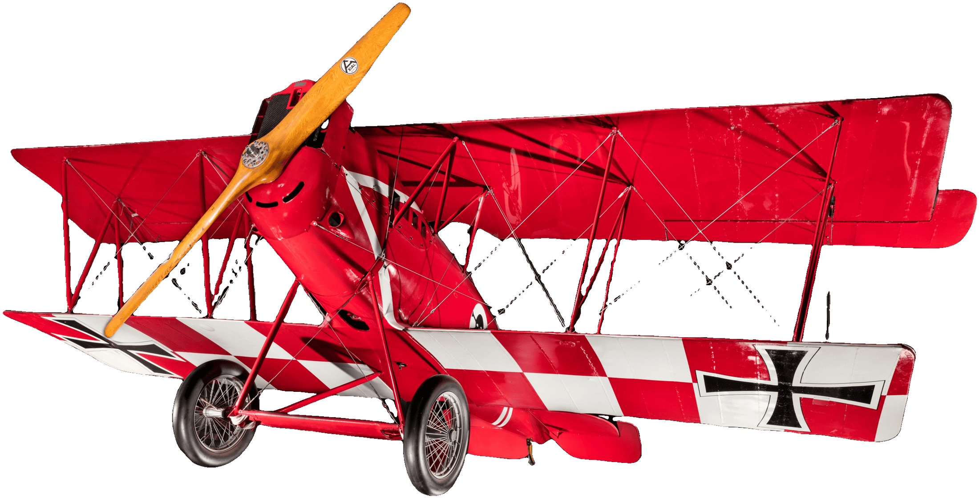
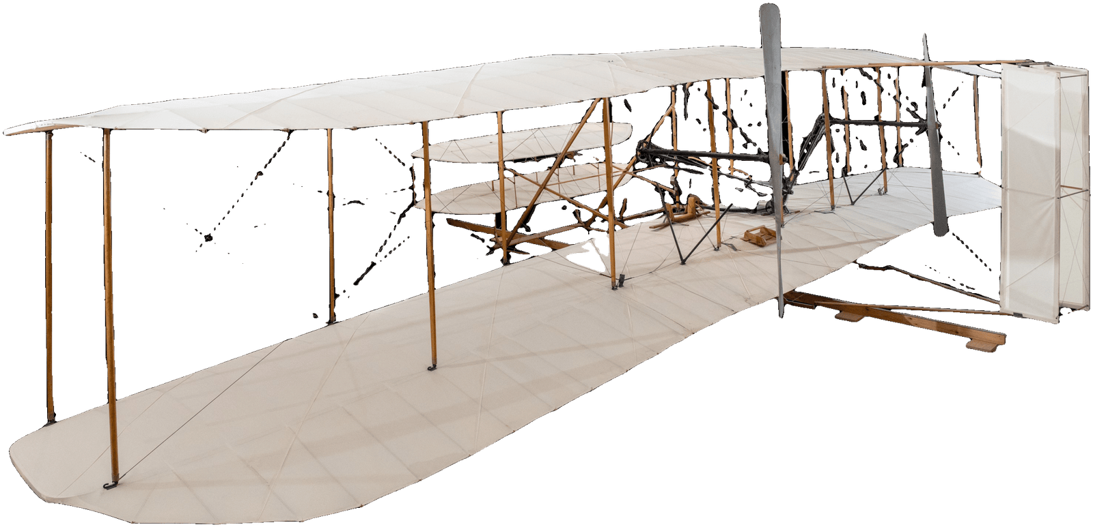
1914–1918
ПРЕЗЕНТАЦИЯ ПО ИСТОРИИ
Авиация Первой мировой войны
Pfalz D.XII, Германия, 1918 · Музей авиации и космонавтики США
Как небо стало полем боя
Пономарев Глеб, 10В класс
01 / 14
Notes:
Добрый день! Моя презентация посвящена авиации Первой мировой войны. На слайде настоящий немецкий истребитель Pfalz D.XII 1918 года из Национального музея авиации и космонавтики США. В 1914 году самолёт был хрупкой машиной из дерева и ткани, и многие генералы видели в нём забаву. За четыре года небо стало полем боя: появились истребители, бомбардировщики, асы и самостоятельные военно-воздушные силы. Все фотографии в презентации — настоящие музейные экспонаты, рисунки сделаны военными художниками в 1918 году, а карты построены по реальным географическим данным.

Slide 2
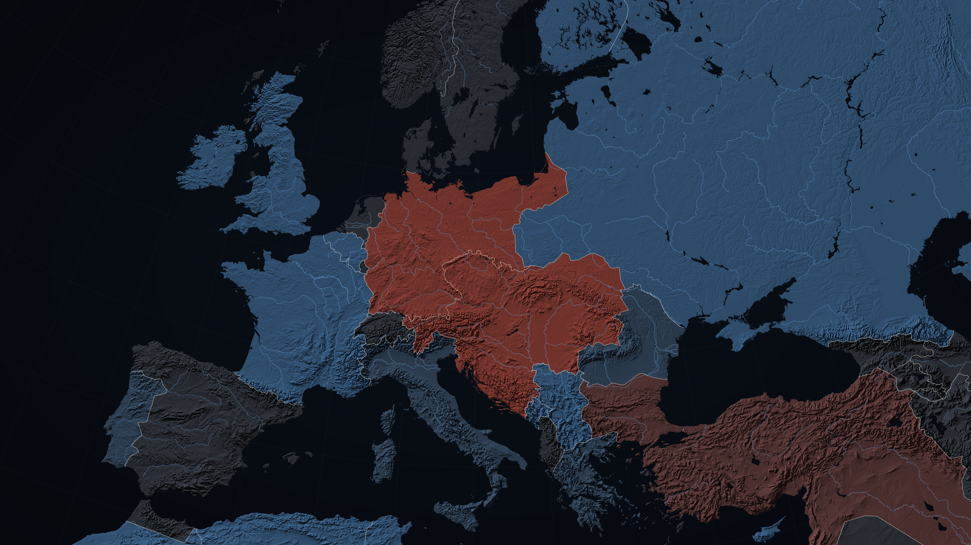
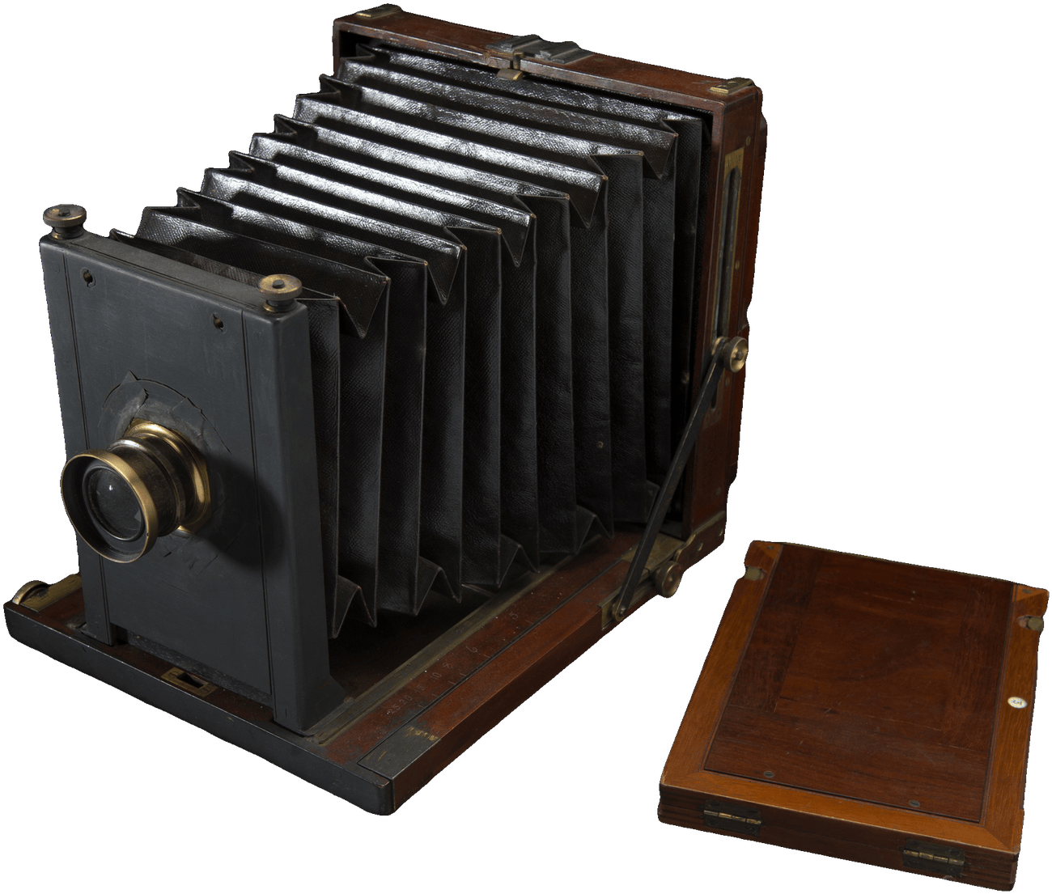
ПРОЛОГ · 1903–1913
Накануне: спорт или оружие?
244
самолёта · Россия
56*
Британия
«Флайер» братьев Райт, 1903. Оригинал хранится в Смитсоновском музее
232
Германия
138
Франция
1903
1909
1911
1913
Антанта
Центральные державы
Братья Райт: первый управляемый полёт с мотором — 12 секунд, 36 метров
Луи Блерио перелетел Ла-Манш: 40 км за 36,5 минуты
Итало-турецкая война: первая бомбардировка с самолёта (Дж. Гавотти)
Пётр Нестеров впервые выполнил «мёртвую петлю» над Киевом
светлее — вступили в войну позже
нейтральные страны
* машины первой линии; данные на 1.08.1914, оценки различаются
02 / 14
Notes:
Вот Европа накануне войны: синим показаны страны Антанты, красным — Центральные державы. Цифры — сколько самолётов было у держав к 1 августа 1914 года: у России 244, у Германии 232, у Франции 138. Всего десятью годами раньше братья Райт впервые пролетели 36 метров, а в 1909 году Блерио перелетел Ла-Манш. Первая бомбардировка с самолёта случилась в 1911 году в Ливии, а в 1913-м Нестеров выполнил «мёртвую петлю». Но многие военные всё ещё считали авиацию спортом.

Slide 3
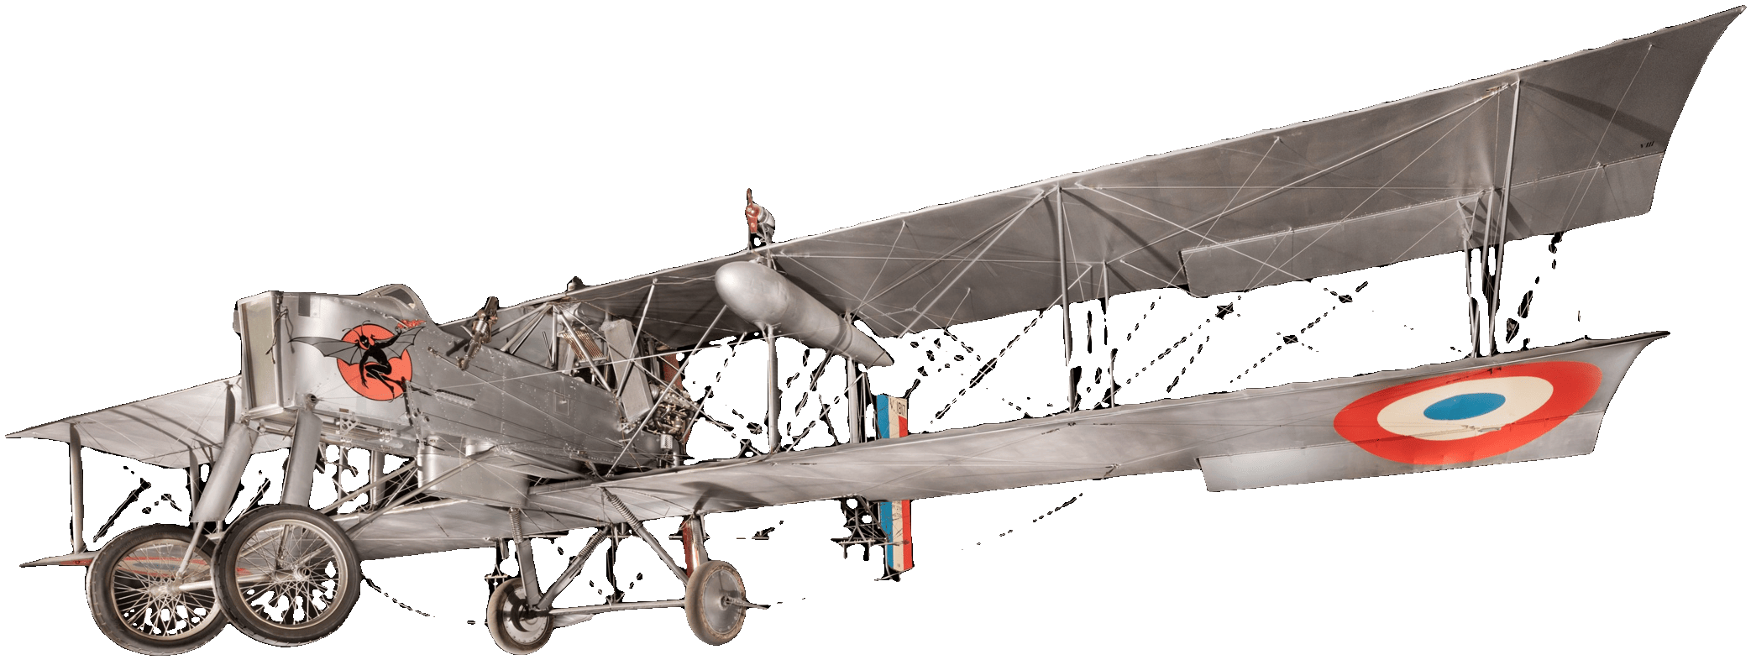
ГЛАВА 1 · 1914
Глаза армии
Танненберг
август 1914: немецкие лётчики следят за движением русской 2-й армии
Разведка — главная работа самолёта в 1914 году. С сентября лётчики корректируют огонь артиллерии по радио, а в марте 1915-го у Нев-Шапеля британцы впервые готовят наступление по картам, составленным по аэроснимкам.
Лондон
Берлин
Варшава
«Без лётчиков не было бы Танненберга»
Слова, приписываемые П. фон Гинденбургу
Париж
Марна
3 сентября 1914: лётчики замечают, что армия фон Клюка поворачивает восточнее Парижа
Камера Уэсли Арчера — американца, служившего в британской авиации. После войны он «фотографировал» воздушные бои на моделях — подделку раскрыли только в 1980-х.
03 / 14
Notes:
В первые месяцы войны главной задачей самолёта была разведка. 3 сентября 1914 года лётчики заметили, что армия фон Клюка поворачивает восточнее Парижа и открывает фланг. Это помогло союзникам начать контрнаступление на Марне. На Востоке немецкая авиаразведка следила за русскими армиями перед Танненбергом. Вскоре появились корректировка огня по радио и аэрофотосъёмка. Интересный факт: камера на слайде принадлежала Уэсли Арчеру, американцу на службе в британской авиации, который после войны снимал «воздушные бои» на моделях, и подделку разоблачили лишь в 1980-х.

Slide 4
ГЛАВА 2 · 1914
Первые воздушные бои
8 СЕНТЯБРЯ 1914
Таран Нестерова
Под Жолквой Пётр Нестеров ударил своим самолётом австрийский «Альбатрос». Погибли оба экипажа — это первый воздушный таран в истории.
5 ОКТЯБРЯ 1914
Первая победа пулемётом
Под Реймсом Жозеф Франц и Луи Кено на «Вуазене III» сбили германский «Авиатик» из пулемёта «Гочкис».
«Вуазен» тип 8 (1916) — прямой потомок «Вуазена III». Экземпляр Смитсоновского музея — старейший сохранившийся самолёт, построенный как бомбардировщик
До этого лётчики стреляли друг в друга из пистолетов и карабинов.
04 / 14
Notes:
Сначала лётчики противников даже приветствовали друг друга, но очень скоро в ход пошли пистолеты и карабины. 8 сентября 1914 года Пётр Нестеров, пытаясь остановить австрийского разведчика, ударил его своим самолётом. Погибли все. Это был первый воздушный таран. А 5 октября француз Жозеф Франц и механик Луи Кено сбили немецкий самолёт из пулемёта. Они летели на «Вуазене» — самолёте того же семейства, что и на фотографии. Так родился воздушный бой.

Slide 5
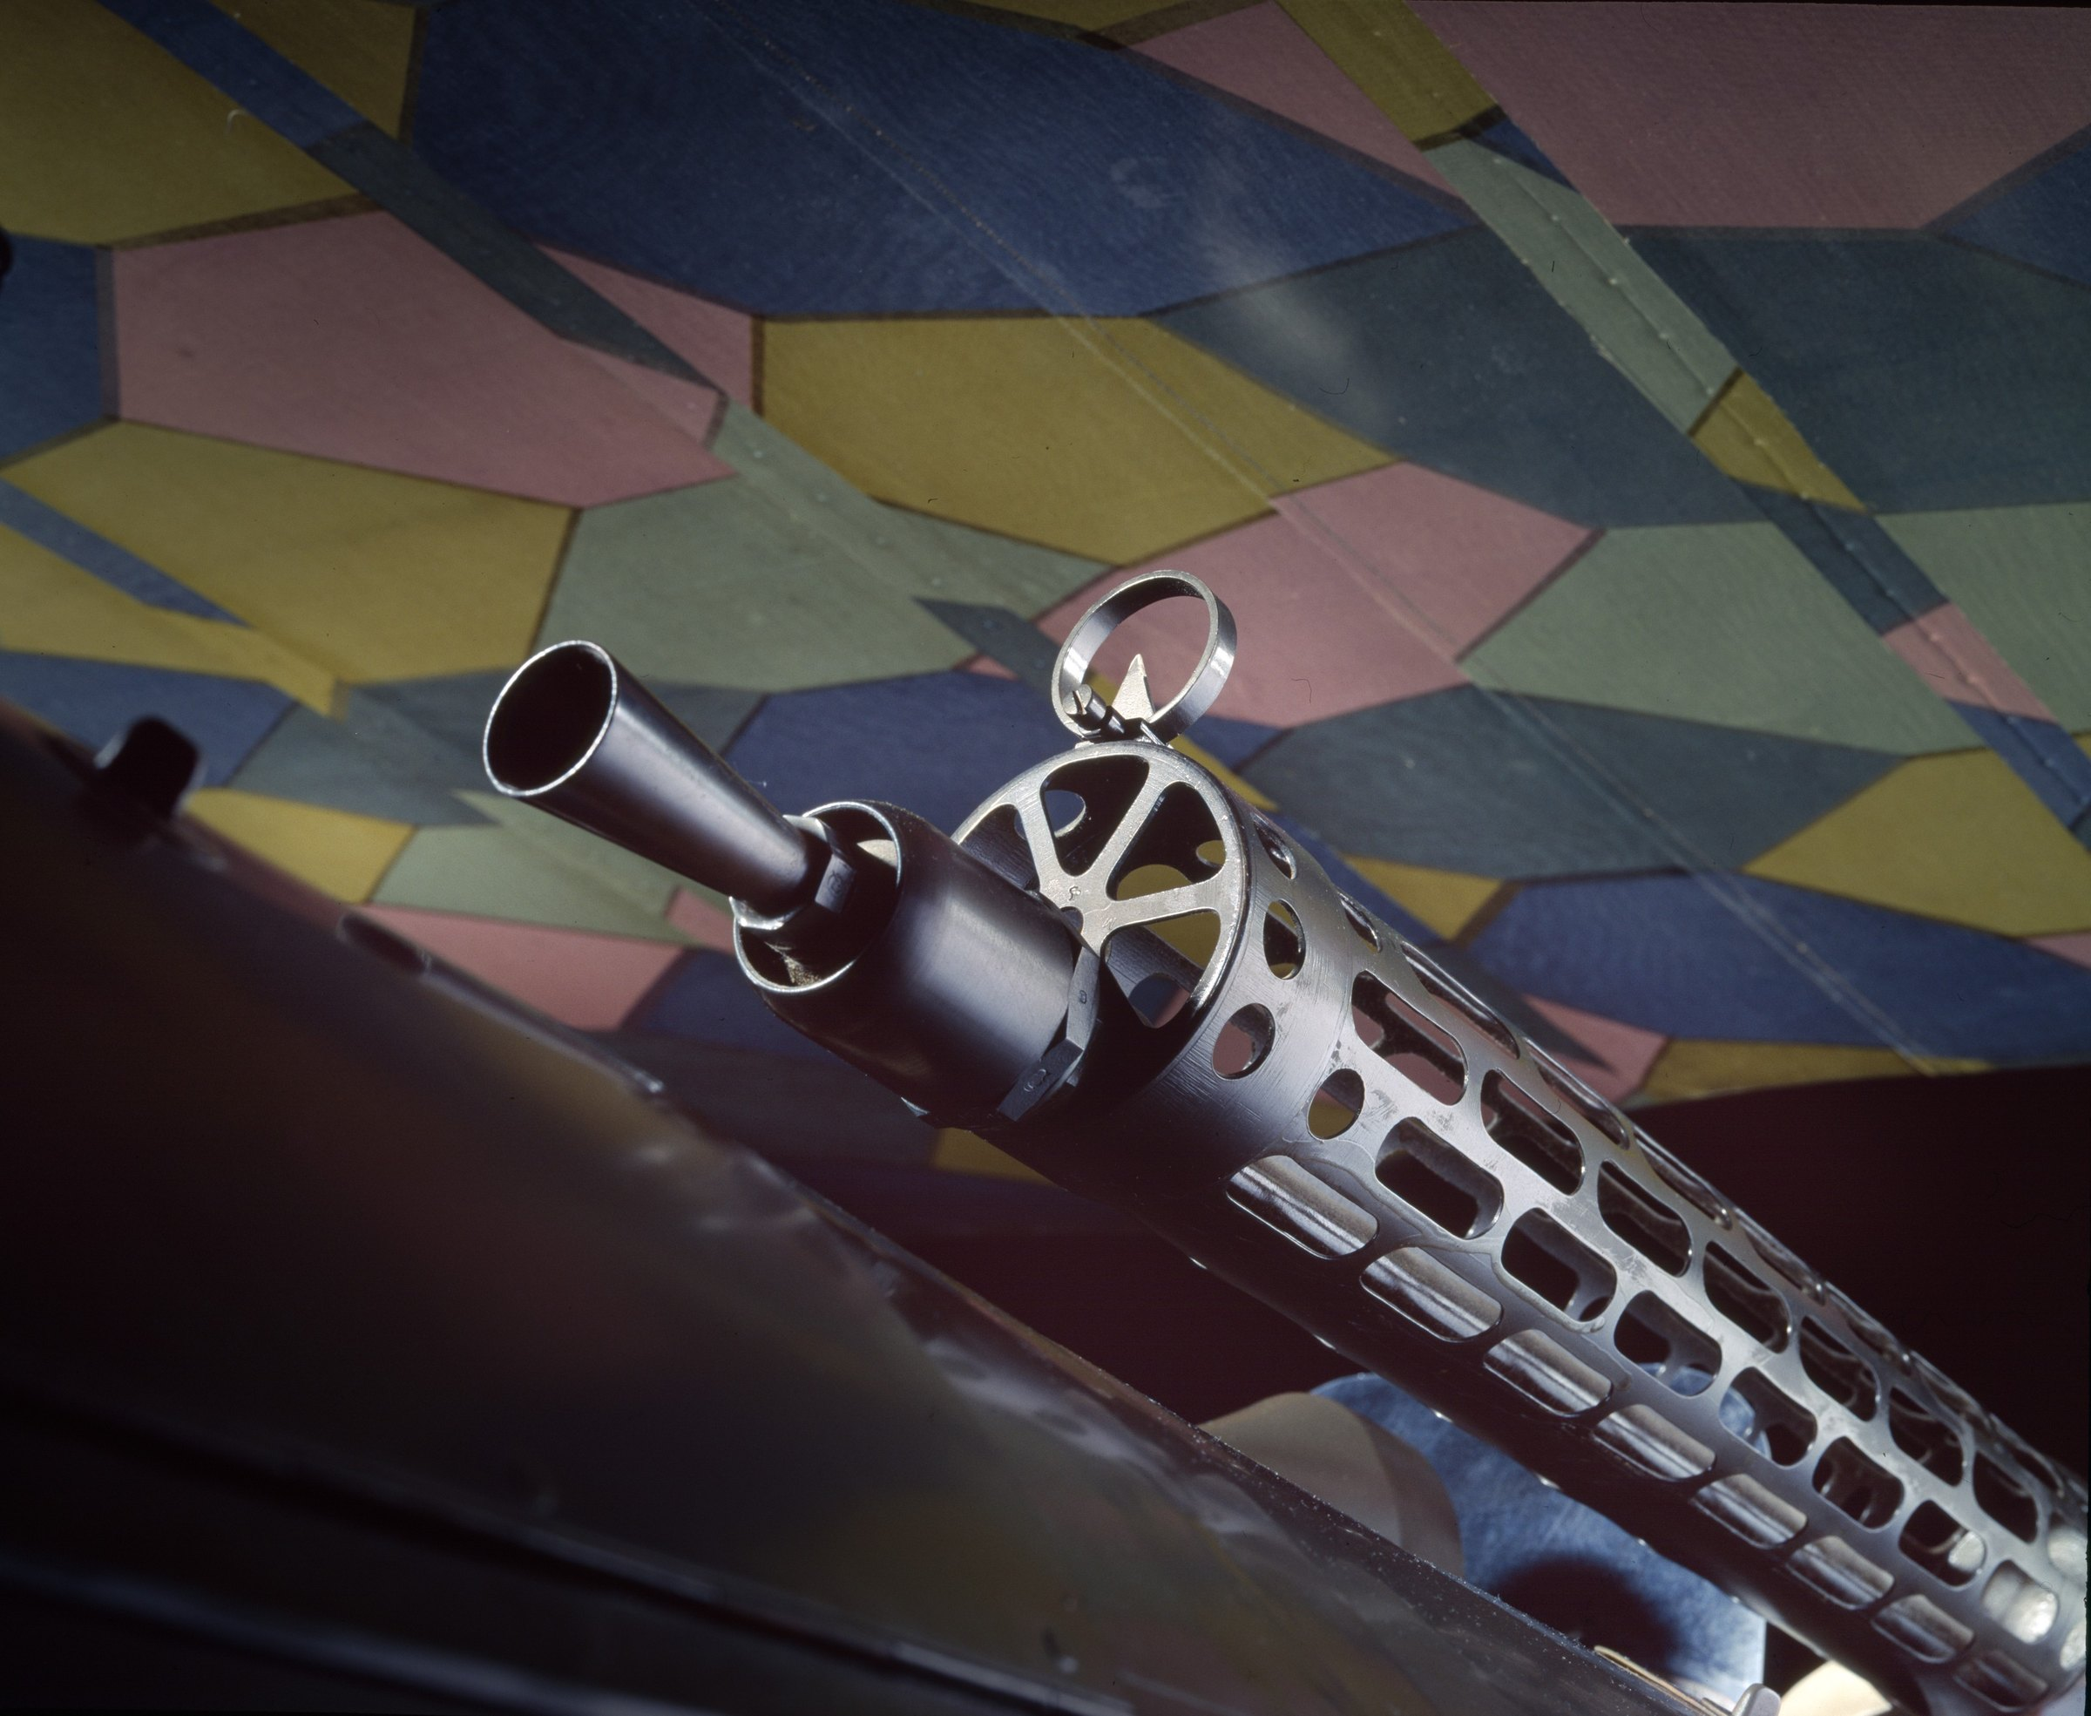
ГЛАВА 2 · 1915
Стрельба сквозь винт
1 апр. 1915
Ролан Гаррос сбивает самолёт, стреляя сквозь винт: стальные клинья на лопастях отражают пули
18 апр. 1915
Гаррос садится за линией фронта и попадает в плен. Немцы изучают его самолёт
лето 1915
Фирма Фоккера ставит синхронизатор: мотор «разрешает» выстрел, только когда перед стволом нет лопасти
1 июля 1915
Курт Винтгенс ведёт первый бой с синхронным пулемётом. Начинается «бич Фоккера»
начало 1916
Nieuport 11 и Airco DH.2 возвращают союзникам равенство в воздухе
Синхронный пулемёт LMG 08/15 на истребителе Fokker D.VII (1918). За ним — «ромбовый» камуфляж крыла
05 / 14
Notes:
Главная проблема первых истребителей — винт перед лётчиком: стреляя вперёд, можно было отстрелить собственную лопасть. Француз Ролан Гаррос поставил на лопасти стальные клинья и сбил несколько самолётов, но 18 апреля 1915 года попал в плен. Вскоре фирма Фоккера создала синхронизатор: механизм связывал пулемёт с мотором, и выстрел происходил только в промежутке между лопастями. Истребители Фоккера полгода господствовали в небе — англичане назвали это «бичом Фоккера». На фото — синхронный пулемёт настоящего Fokker D.VII.

Slide 6
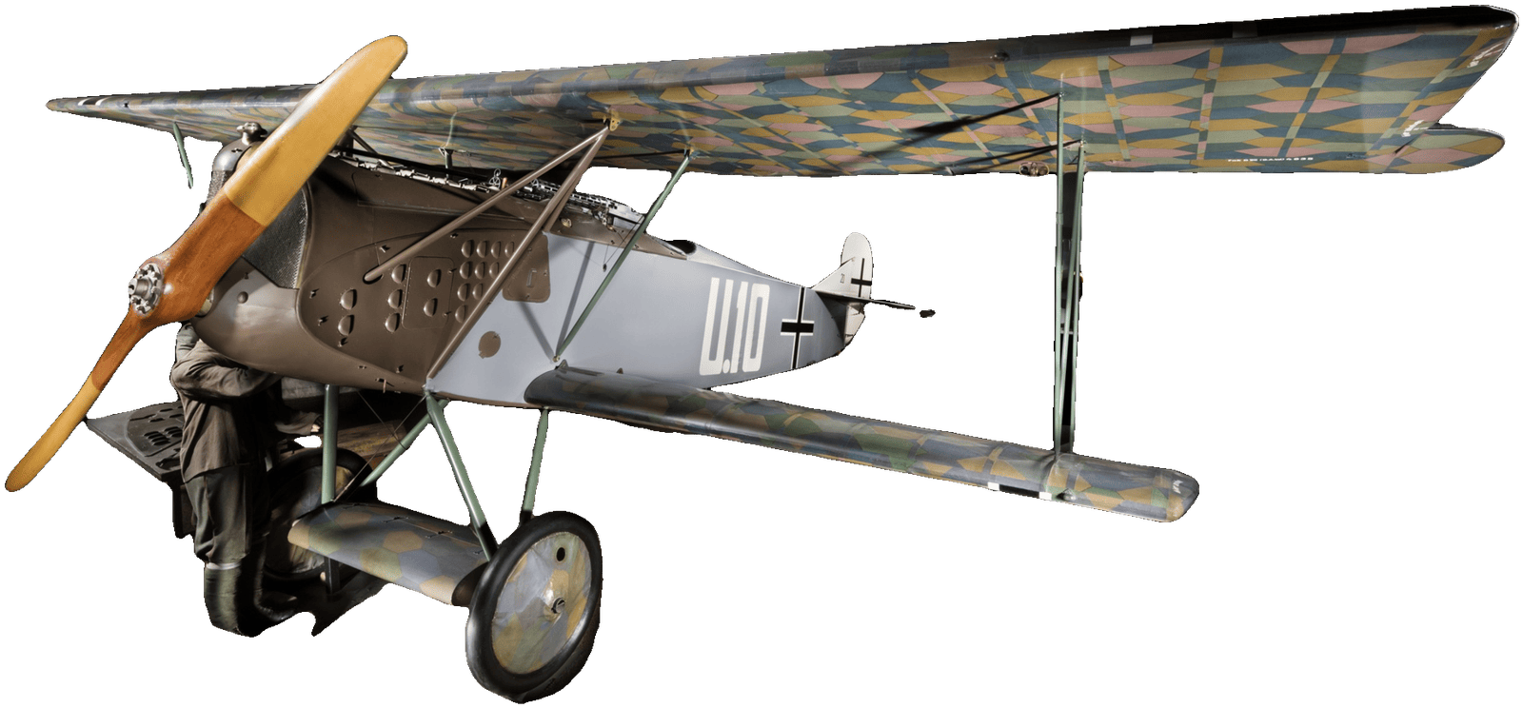
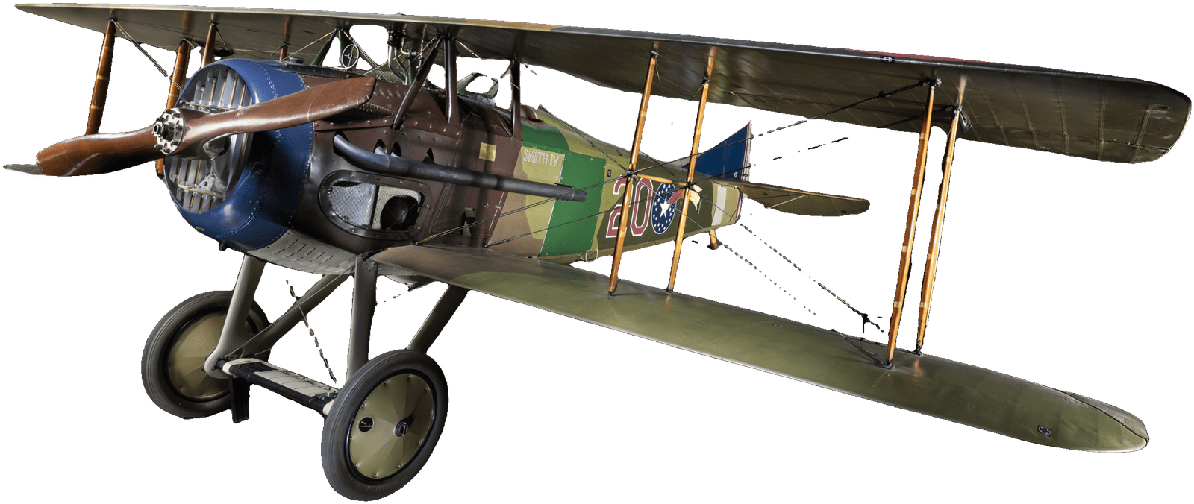
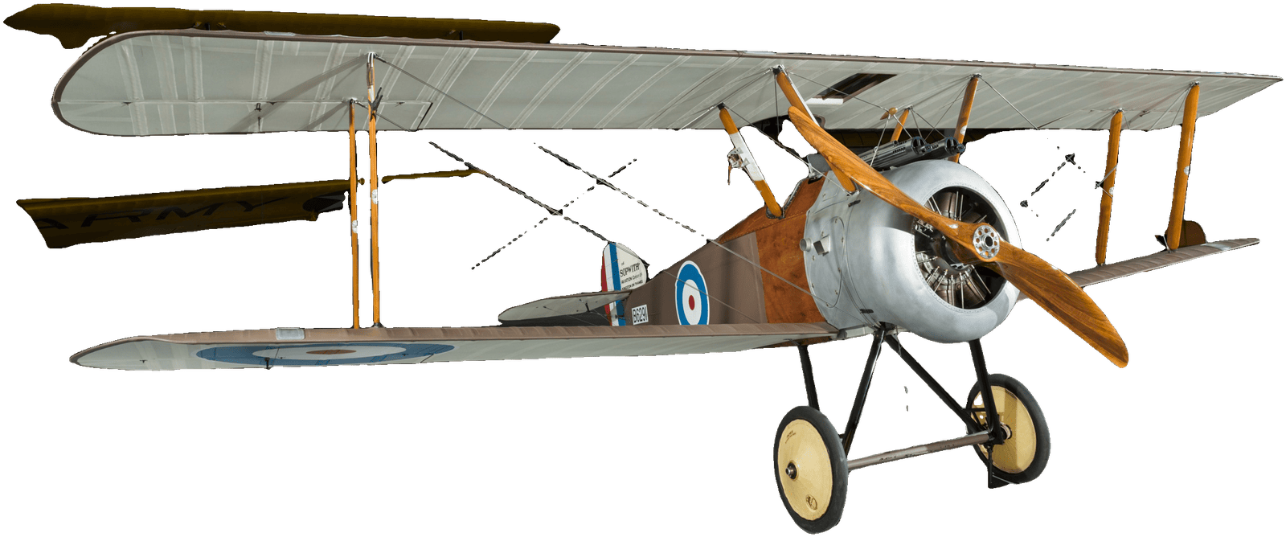
ГЛАВА 3 · 1914–1918
От «этажерки» к истребителю
«Вуазен»
SPAD S.XIII
Sopwith Camel
Fokker D.VII
Pfalz D.XII
Франция · 1914–1916
Франция · 1917
Великобритания · 1917
Германия · 1918
Германия · 1918
≈100–120
≈210
≈185
≈190
170
км/ч максимальная скорость
км/ч максимальная скорость
км/ч максимальная скорость
км/ч максимальная скорость
км/ч максимальная скорость
Бомбардировщик-«этажерка» с толкающим винтом
8 472 машины к концу 1918 г. Летали Фонк, Гинемер, Рикенбакер
1 294 сбитых самолёта — рекорд среди истребителей союзников
Единственный самолёт, названный в тексте перемирия
Около 800 машин успели попасть на фронт
За четыре года скорость выросла примерно вдвое, мощность моторов — в 2,5–3 раза, а вместо карабина появились два синхронных пулемёта.
06 / 14
Notes:
За войну самолёты изменились до неузнаваемости. Слева «Вуазен» — медленная «этажерка» с толкающим винтом, около 100 километров в час. Справа истребители 1917–1918 годов: SPAD, Sopwith Camel, Fokker D.VII и Pfalz, вдвое быстрее и с двумя синхронными пулемётами. SPAD выпустили почти в 8,5 тысяч экземпляров, а Camel сбил 1294 самолёта — больше всех истребителей союзников. Fokker D.VII так ценился, что перемирие отдельно требовало передать все эти машины союзникам. Все фото — настоящие самолёты из Смитсоновского музея.

Slide 7

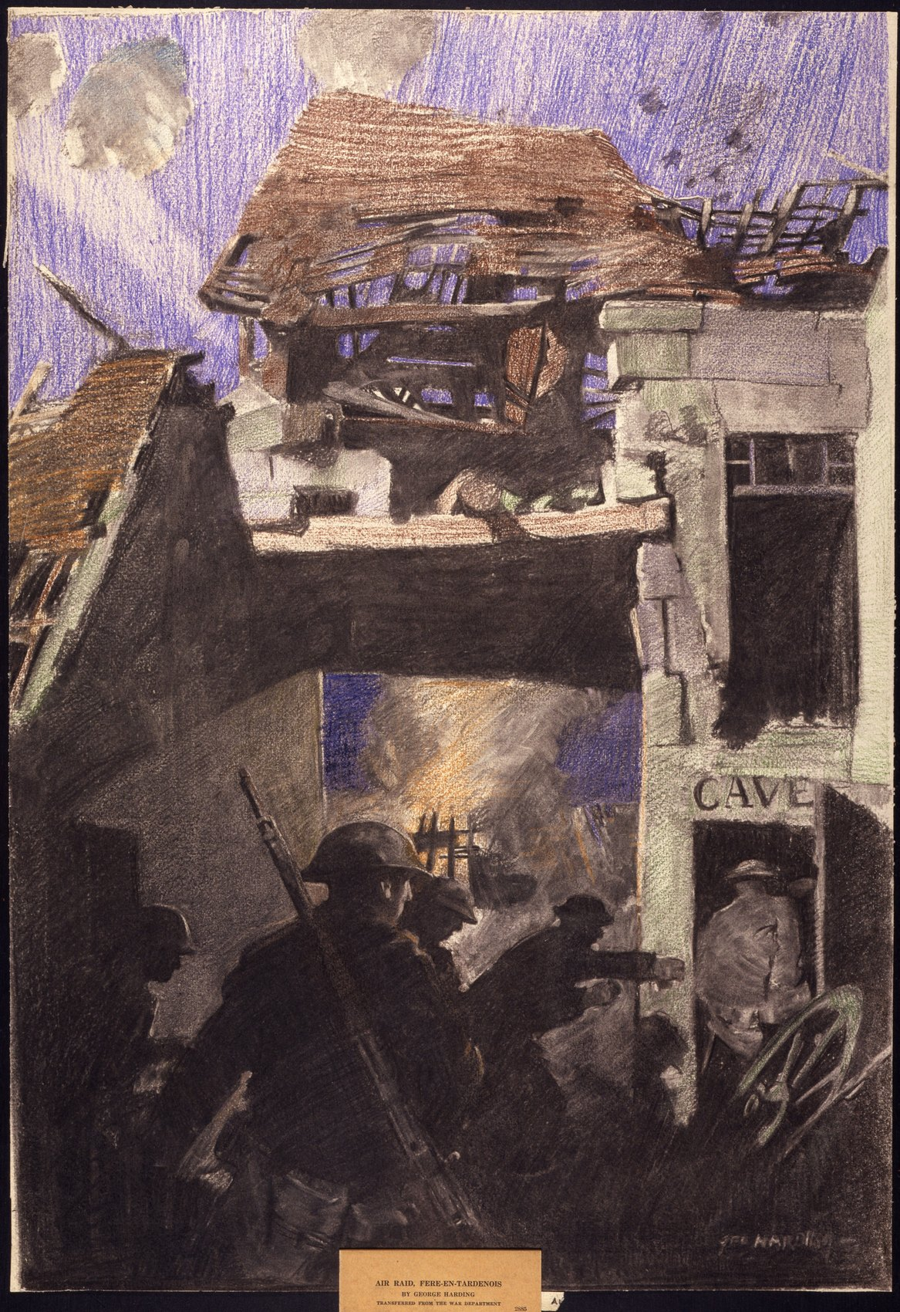
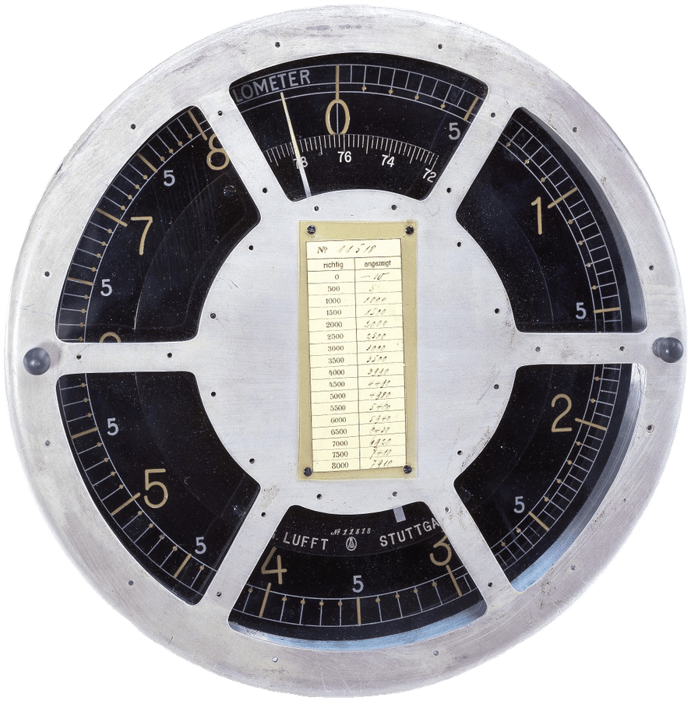
ГЛАВА 4 · 1915–1918
Война приходит в города
С января 1915 г. Англию бомбят германские дирижабли, с 1917-го — тяжёлые бомбардировщики «Гота». В ответ рождается ПВО: прожекторы, зенитки, ночные истребители.
«Вуазен» 8 — ночной бомбардировщик, 1916
557
погибших от налётов цеппелинов на Британию
Альтиметр с цеппелина L 49. Шкала — до 8 км. Дирижабль посадили французские лётчики в октябре 1917 г.
162
жертвы налёта бомбардировщиков «Гота» на Лондон 13 июня 1917 г. — самого кровавого за войну
Дж. Хардинг. «Воздушный налёт, Фер-ан-Тарденуа», около 1918 г.
07 / 14
Notes:
Впервые война пришла к мирным жителям с неба. С 1915 года германские цеппелины бомбили Англию: за войну их налёты унесли 557 жизней. Альтиметр на слайде — с настоящего цеппелина L 49, который французские лётчики принудили к посадке в 1917 году. С 1917 года Лондон бомбили самолёты «Гота»: налёт 13 июня унёс 162 жизни. Союзники тоже создали бомбардировочную авиацию, например французские «Вуазены». В ответ появилась противовоздушная оборона: прожекторы, зенитки и ночные истребители. На картине американский военный художник изобразил ночной налёт.

Slide 8

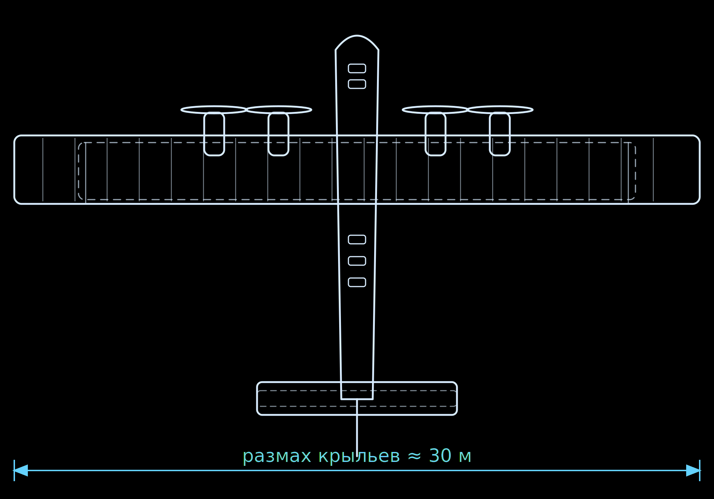
ГЛАВА 5 · РОССИЯ
Россия: крылья империи
«ИЛЬЯ МУРОМЕЦ» · И. И. СИКОРСКИЙ · 1913
Пётр Нестеров
«мёртвая петля» (1913) и первый воздушный таран (1914)
Игорь Сикорский
«Русский витязь» (1913) — первый в мире четырёхмоторный самолёт
Александр Казаков
лучший ас России: 17 официальных побед
Дмитрий Григорович
летающие лодки М‑5 и М‑9 для Балтики и Чёрного моря
Глеб Котельников
ранцевый парашют РК‑1 (1911)
Слабое место — моторы: большую часть двигателей закупали за границей.
Первый в мире серийный четырёхмоторный бомбардировщик. Эскадра воздушных кораблей совершила около 400 боевых вылетов и сбросила 65 т бомб, а в воздушном бою потеряла лишь один корабль.
08 / 14
Notes:
Россия дала мировой авиации немало первых. Пётр Нестеров выполнил первую «мёртвую петлю» и первый воздушный таран. Игорь Сикорский построил «Русский витязь», первый в мире четырёхмоторный самолёт, а затем «Илью Муромца», чертёж которого вы видите. Эскадра этих гигантов совершила около 400 вылетов и потеряла в воздушном бою лишь один корабль. Александр Казаков одержал 17 официальных побед, Дмитрий Григорович создал летающие лодки, а Глеб Котельников изобрёл ранцевый парашют. Главной бедой были моторы: большую часть закупали за границей.

Slide 9
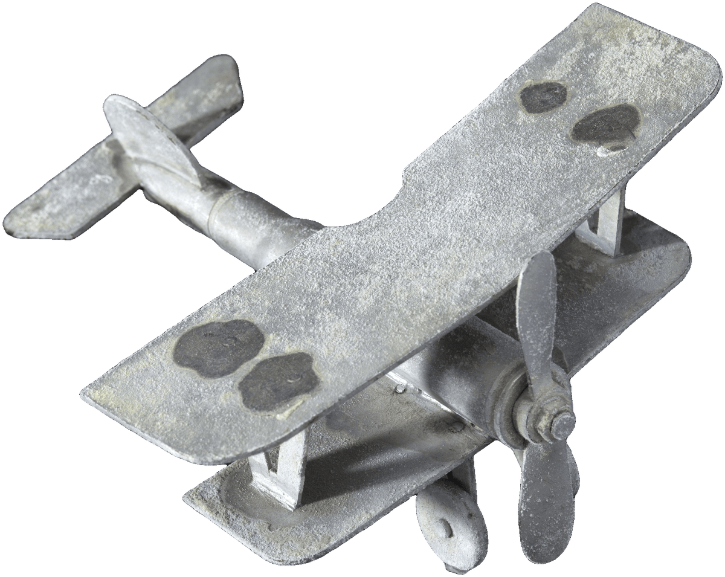
ГЛАВА 6 · 1915–1918
Асы: рыцари неба или охотники?
Манфред фон Рихтгофен
80
Рене Фонк
75
Билли Бишоп
72
Эдвард Мэннок
61
Жорж Гинемер
53
Освальд Бёльке
40
Франческо Баракка
34
Pfalz D.XII в «киношной» раскраске: после войны он снимался в Голливуде, в фильме «Утренний патруль» (1930)
Эдди Рикенбакер
26
Лётчики стали кумирами. Солдаты делали модели самолётов из металла — «окопное искусство». Этот самолётик сделан во Франции.
«Заповеди Бёльке» (1916) — первые правила боя: атакуй сверху, со стороны солнца, стреляй в упор.
Александр Казаков
17
Макс Иммельман
15
Германия
Антанта
Россия
Официально засчитанные победы; в источниках числа могут отличаться.
09 / 14
Notes:
Асом называли лётчика, сбившего не менее пяти самолётов. Самым результативным стал Манфред фон Рихтгофен — «Красный барон», 80 побед. У французов лучшим был Рене Фонк, у британцев Эдвард Мэннок, у американцев Эдди Рикенбакер, а у нас Александр Казаков. Лётчики стали настоящими кумирами: солдаты даже делали модели самолётов из металла — такое «окопное искусство» вы видите на слайде. Освальд Бёльке первым записал правила воздушного боя. А ярко-красный Pfalz на фото после войны снимался в голливудском фильме «Утренний патруль».

Slide 10
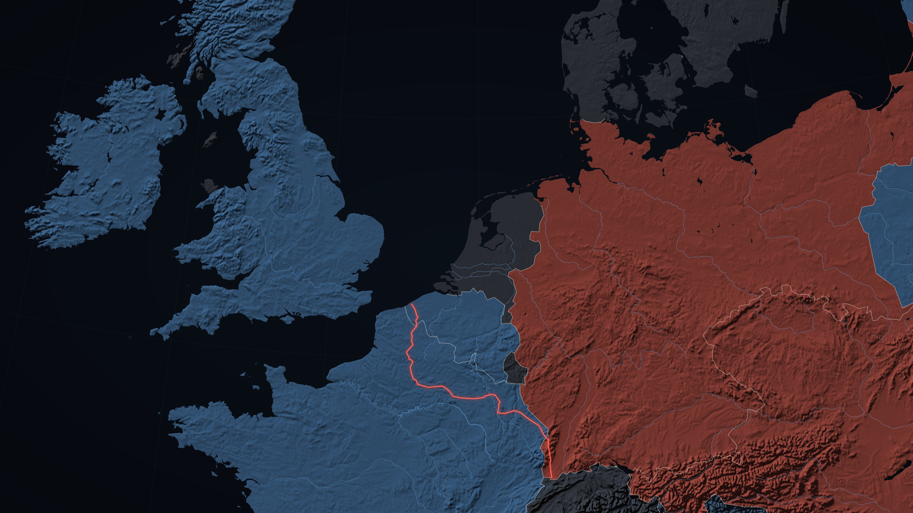
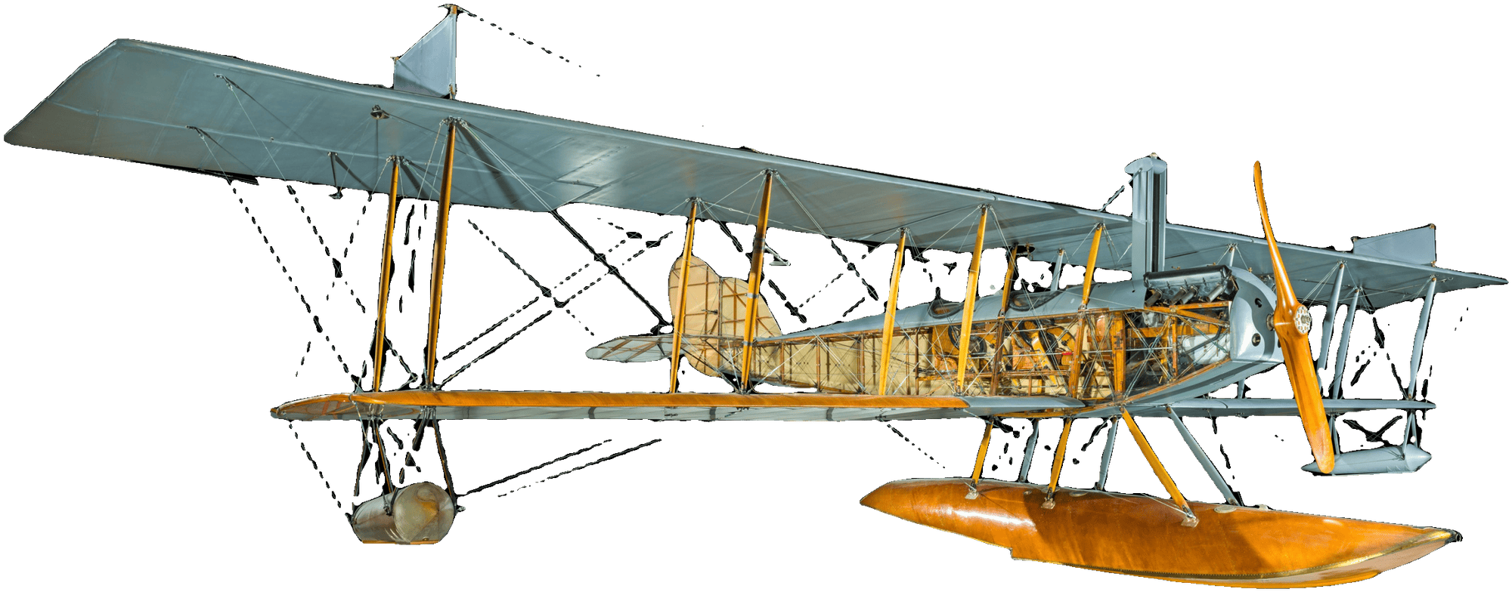
ГЛАВА 7 · 1916–1918
Битвы за небо
Верден, 1916
Брюссель
Французы впервые сводят истребители в отдельные группы, чтобы вернуть себе небо.
Аррас 245 : 66
«Кровавый апрель» 1917
Сомма, 1916
Британцы наступают и в воздухе; немцы в ответ создают истребительные эскадрильи.
Сомма 141 день
июль — ноябрь 1916
Аррас, апрель 1917
«Кровавый апрель»: британцы теряют 245 самолётов, немцы — 66.
Верден 303 дня
февраль — декабрь 1916
Сен-Мийель, 1918
Билли Митчелл собирает почти 1 500 самолётов — крупнейшая авиаоперация войны.
Париж
Сен-Мийель ≈1 480
12–15 сентября 1918
«Роз, очистите мне небо! Я ослеп!»
Генерал Петен — командиру истребителей де Розу, Верден, 1916
линия Западного фронта 1915–1917 (упрощённо)
10 / 14
Notes:
Карта показывает Западный фронт: красная линия — окопы, которые почти не двигались с 1915 по 1917 год. Под Верденом в 1916 году впервые развернулась настоящая борьба за господство в воздухе, и французы собрали истребители в отдельные группы. На Сомме британцы наступали и в небе, а немцы ответили истребительными эскадрильями. В апреле 1917 года под Аррасом британцы потеряли 245 самолётов против 66 немецких. А в сентябре 1918-го при Сен-Мийеле американец Билли Митчелл собрал почти полторы тысячи машин — крупнейшую авиаоперацию войны.

Slide 11
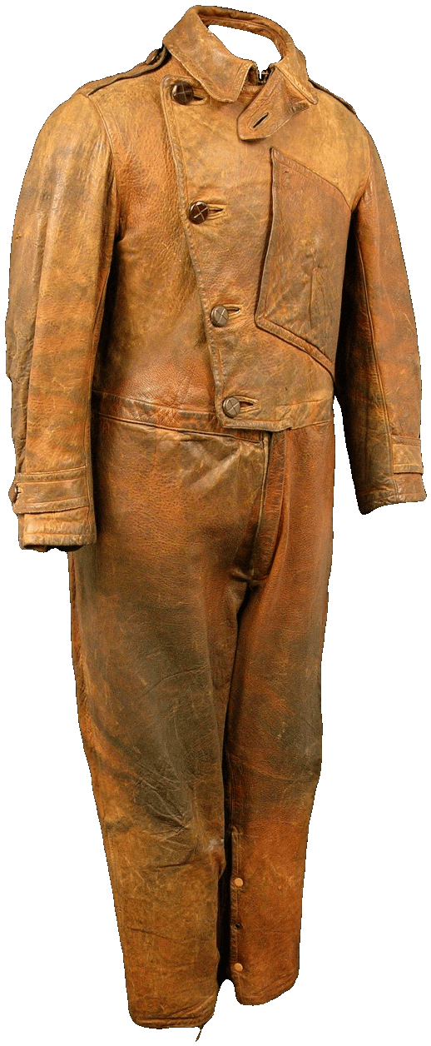
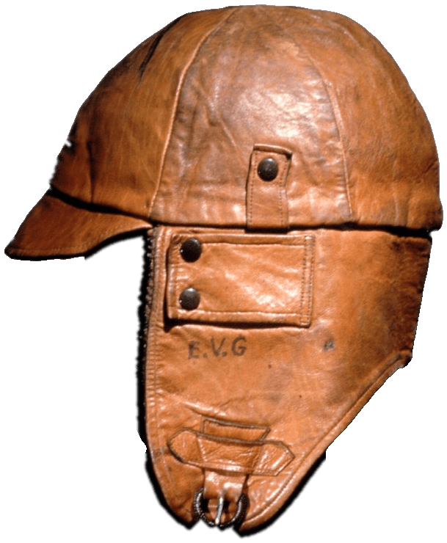
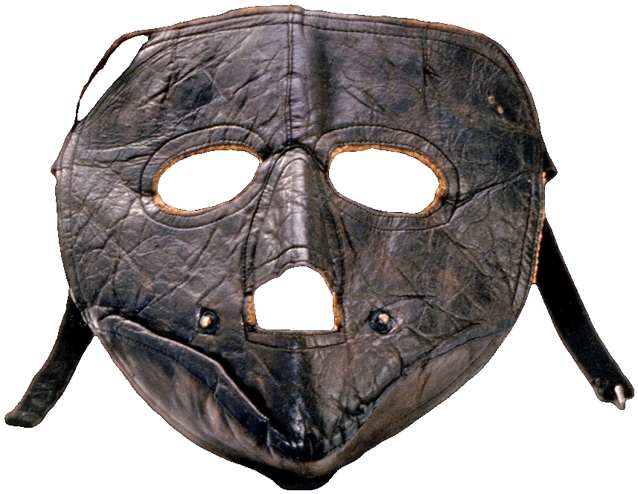
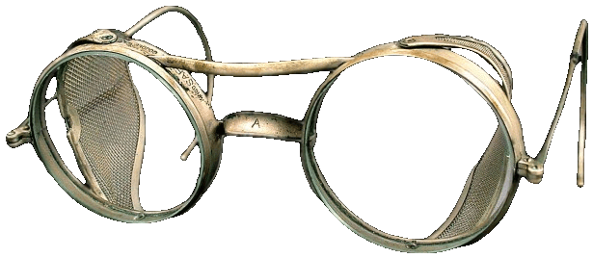
ГЛАВА 8 · НА МОРЕ
Крылья над морем
25.12.1914
Куксхафенский рейд: британские гидросамолёты с кораблей атакуют базу цеппелинов
Тондерн
19.07.1918
12.08.1915
Дарданеллы: гидросамолёт Short 184 впервые атакует судно торпедой
Куксхафен
25.12.1914
1916
Гидрокрейсера Черноморского флота наносят удары по побережью Турции
Curtiss N-9H — учебный гидроплан ВМС США: на нём подготовили 2 500 морских лётчиков
17.09.1916
Ян Нагурский делает «мёртвую петлю» на летающей лодке М‑9
Лондон
цель цеппелинов и «Гот»
19.07.1918
Семь Sopwith Camel взлетают с HMS Furious и сжигают цеппелины L 54 и L 60
11 / 14
Notes:
Карта смещается на север, к Северному морю. Уже в декабре 1914 года британские гидросамолёты атаковали базу цеппелинов у Куксхафена. В 1915 году в Дарданеллах гидросамолёт впервые применил торпеду. На Чёрном море действовали русские гидрокрейсера, а лётчик Нагурский выполнил «мёртвую петлю» на летающей лодке Григоровича М-9. В июле 1918 года семь истребителей Camel взлетели с авианосца Furious и уничтожили два цеппелина в Тондерне. На фото — Curtiss N-9H, на котором подготовили 2 500 лётчиков ВМС США.

Slide 12

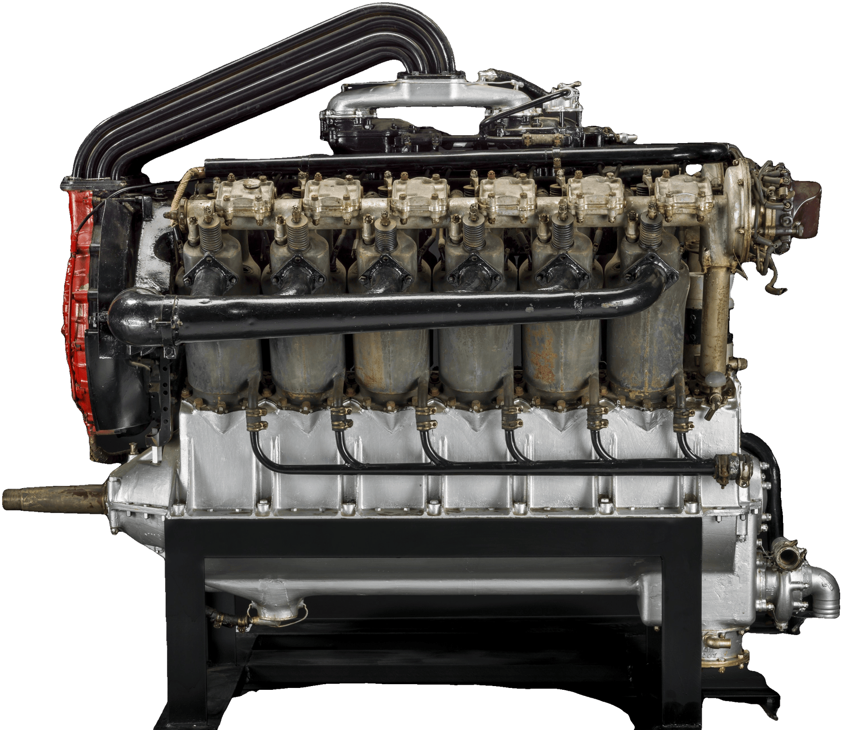
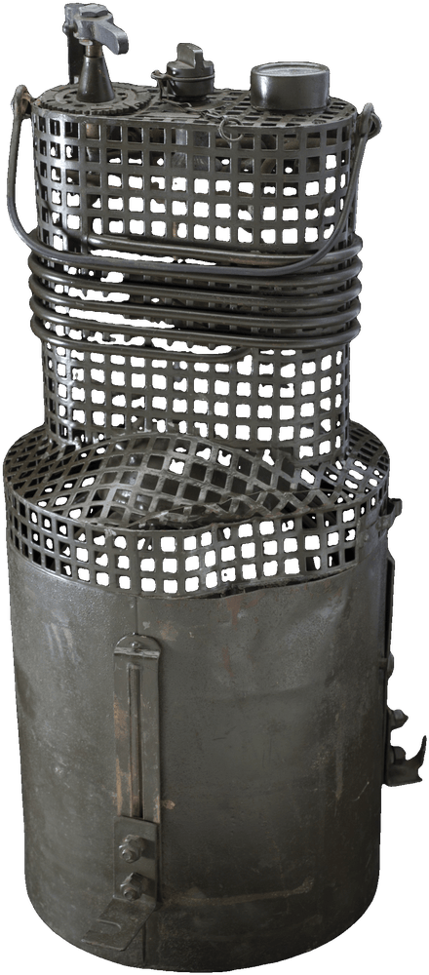
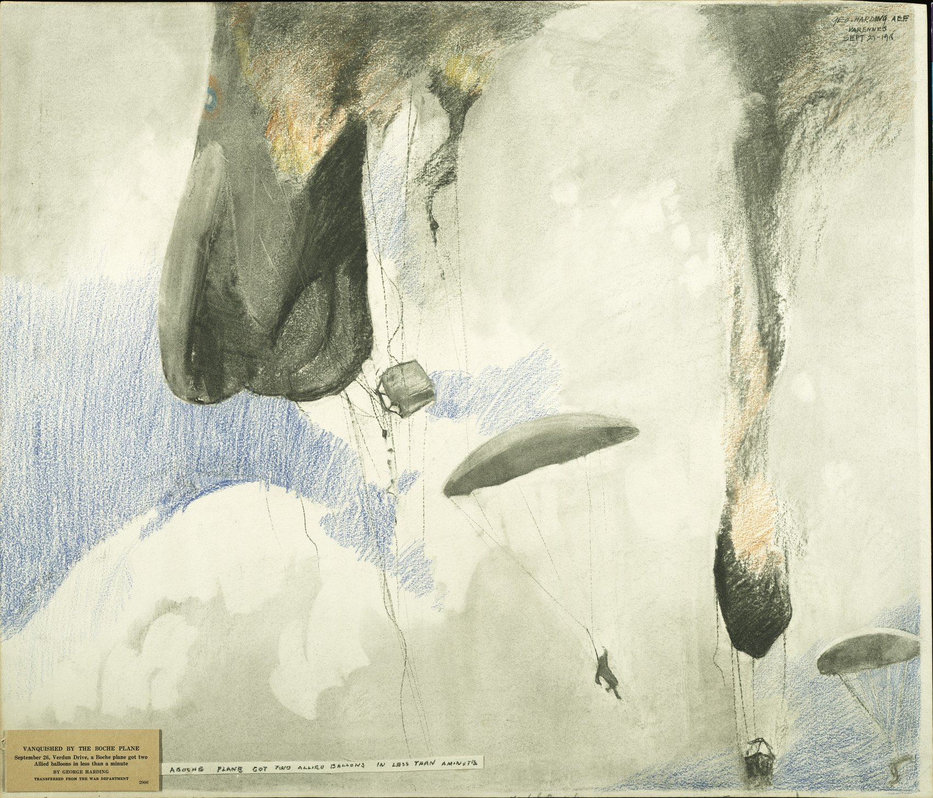
ГЛАВА 9 · ЛЮДИ
Жизнь на высоте 5 000 метров
Без парашюта. Лётчикам Антанты парашюты так и не выдали — их имели только наблюдатели на аэростатах. Немцы получили парашюты Хайнеке лишь в 1918 г.
Кожаный комбинезон
Надевали поверх тёплой одежды: в открытой кабине — мороз и ветер
Опасна была и учёба. На Sopwith Camel почти столько же лётчиков погибло в авариях, сколько в боях.
Жидкий кислород
Испаритель немецкого экипажа
Дж. Хардинг, 1918: наблюдатели прыгают с парашютами из горящих аэростатов
Маска, шлем, очки
от ветра, масла и мороза до −20 °C
Снаряжение американского лётчика Э. Гарднера, 1918–1919 (Национальный почтовый музей США). Такое же носили и военные лётчики
12 / 14
Notes:
Романтика неба скрывала тяжёлую жизнь. Кабины были открытыми, и на высоте лётчиков сковывал мороз, поэтому они носили кожаные комбинезоны, маски и очки — на слайде настоящее снаряжение американского лётчика 1918 года. Выше четырёх-пяти километров не хватало воздуха, и немецкие экипажи брали с собой жидкий кислород. Лётчики Антанты воевали без парашютов, их имели только наблюдатели на аэростатах, как на рисунке военного художника. Опасной была даже учёба: на Camel почти столько же лётчиков погибло в авариях, сколько в боях.

Slide 13
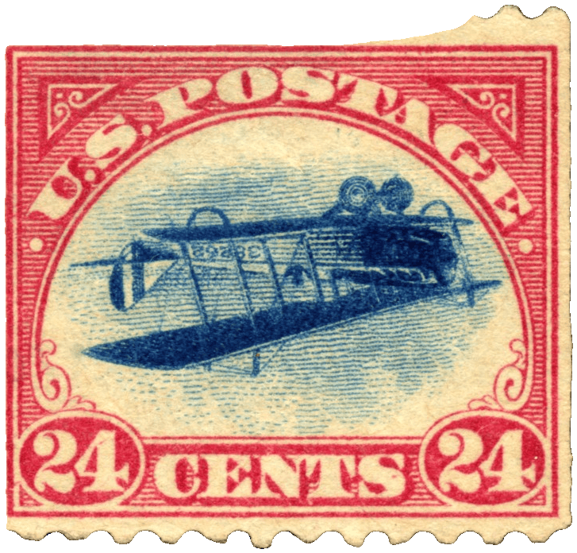
ИТОГИ · 1914 → 1918
Итоги: взрывной рост
≈670
→
22 647
самолётов первой линии у четырёх держав в августе 1914
самолётов только в британских ВВС к 11 ноября 1918
Выпуск самолётов за войну, тыс.
Франция
52–68
Британия
33–55
Германия
≈48
0
20
40
60
Мотор Liberty V‑12 (США). Автозаводы Ford, Packard, Buick и другие выпустили 20 748 таких моторов ещё до перемирия.
Тёмная часть — минимальная оценка, светлая — разброс: источники по-разному считают учебные машины.
150 000+ самолётов построено за войну. 1 апреля 1918 г. созданы Королевские ВВС (RAF) — первые в мире самостоятельные военно-воздушные силы.
13 / 14
Notes:
Цифры показывают, насколько стремительным был рост. В 1914 году у четырёх крупнейших держав было около 670 самолётов первой линии. К концу войны только в британских ВВС насчитывалось 22 647 машин. Всего было построено больше 150 тысяч самолётов, а точные цифры по странам в источниках расходятся, поэтому я показываю разброс. Авиация стала отраслью промышленности: американские автозаводы Ford, Packard и Buick выпустили больше двадцати тысяч моторов Liberty. А 1 апреля 1918 года появились британские Королевские ВВС — первые самостоятельные военно-воздушные силы в мире.

Slide 14

ФИНАЛ · ПОСЛЕ 1918
Наследие: небо после войны
1919
14–15 июня 1919
Версальский договор (ст. 198) запрещает Германии военную авиацию
Алкок и Браун впервые без посадки перелетают Атлантику на бомбардировщике Vickers Vimy
25 августа 1919
1921
Открывается регулярная международная авиалиния Лондон — Париж
Джулио Дуэ пишет «Господство в воздухе»: войну решает авиация
«Перевёрнутая Дженни», 1918. Марку выпустили к открытию авиапочты США 15 мая 1918 г. Лист из 100 марок с перевёрнутым самолётом — знаменитая ошибка печати.
За четыре года самолёт прошёл путь от «спорта» до самостоятельного рода войск — и навсегда изменил войны XX века.
Источники: Национальный музей авиации и космонавтики США (описания экспонатов); Imperial War Museums; J. H. Morrow, «The Great War in the Air» (1993); C. Shores, N. Franks, R. Guest, «Above the Trenches» (1990); М. А. Хайрулин, «Илья Муромец. Гордость русской авиации» (2010).
Фото и рисунки: Smithsonian Open Access (CC0). Карты: Natural Earth; A. Ourednik, historical-basemaps.
14 / 14
Notes:
Первая мировая война определила будущее авиации. Версальский договор запретил Германии военную авиацию, настолько её стали опасаться. Военные технологии быстро пришли в мирную жизнь: уже в 1919 году Алкок и Браун на бывшем бомбардировщике перелетели Атлантику, открылась авиалиния Лондон — Париж, а в США с мая 1918 года летала авиапочта. Марка «Перевёрнутая Дженни» напечатана к её открытию и стала самой знаменитой ошибкой в истории филателии. Вывод: за четыре года авиация превратилась из забавы в силу, изменившую войны XX века. Спасибо за внимание!

